Slide 1
Проект “PERFOMACE”
Калугин Артем Андреевич

Slide 2
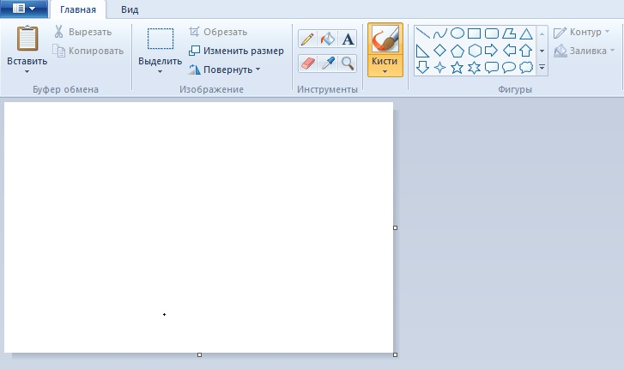
Проект вдохновлен программой Paint, но создан для работы в более узком направлении – в создании различных сцен.
Это может пригодиться, например, в мультипликационном ремесле.

Slide 3
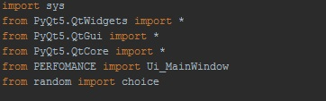
При создании проекта использовались библиотеки sys, PyQt5, random. Также использовалось приложение qt designer, при работе с которым создавались файлы с расширением .ui, которые были преобразованы в .py с помощью командной строки и утилиты pyuic5.
Использовался только один основной класс – MainWindow.

Slide 4
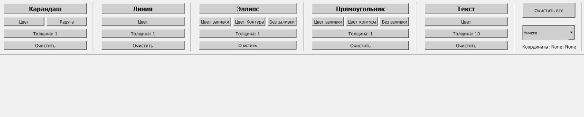
Из особенностей можно выделить уже готовые сцены, возможность рисовать карандашом “радугой” и более удобная работа с линией.
Также реализовано более удобное меню, можно удалять фигуры определенного типа.

Slide 5
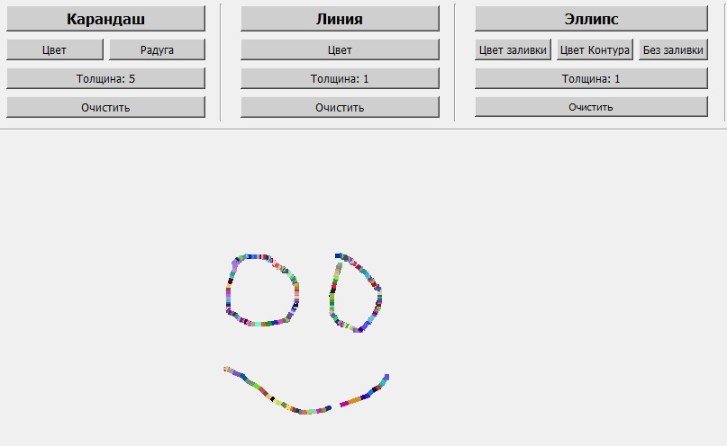
В результате получилось вполне жизнеспособное приложение, но требующее некоторых доработок.
Кроме того, можно добавить и новый функционал, например: сохранять свои сцены и добавлять их в общий список, создать инструмент “заливка” и многое другое.
Из возможных доработок следует отметить исправление багов (при работе с эллипсом и прямоугольником, вылеты при двойном нажатии на кнопки), исправление показа координат (пока показываются только при нажатии мыши), реализация более приятного на вид меню.

Slide 6
Спасибо за внимание!

